Slide 1
Construção de Páginas Web III
Milena Alegre

Slide 2
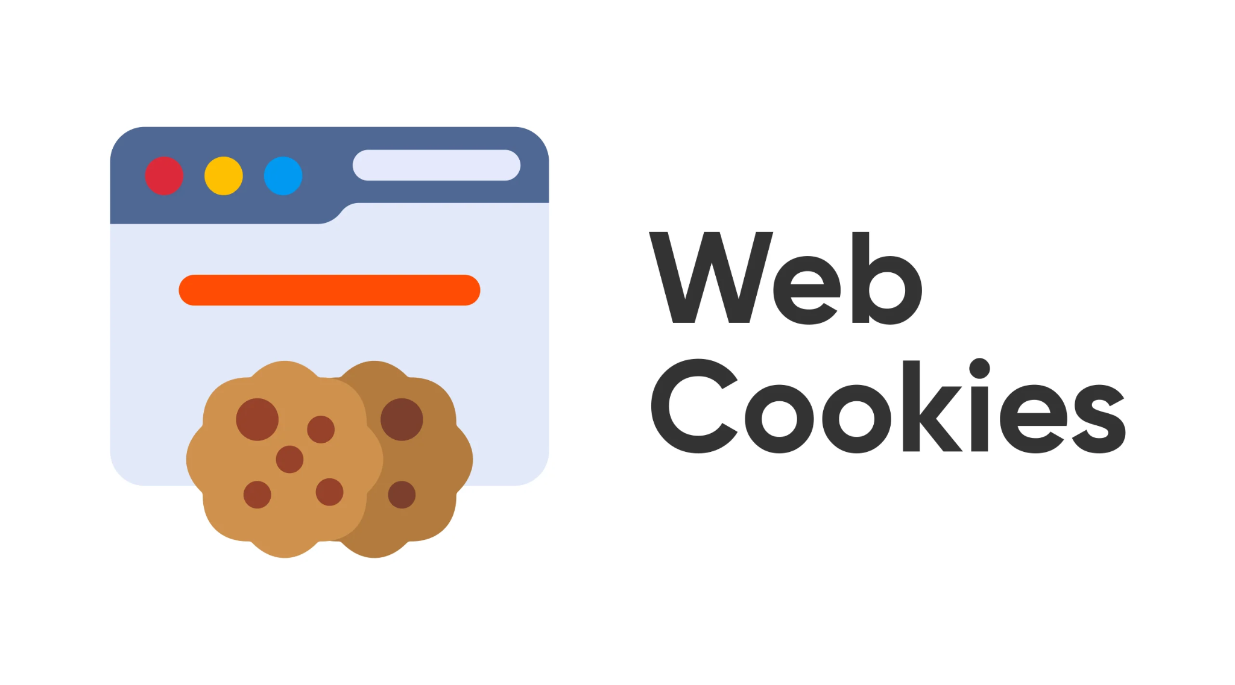
Sessoes e Cookies
O protocolo HTTP é nativamente stateless (sem memória): para o servidor, cada requisição que você faz é como se viesse de um desconhecido completo. Cookies e Sessões são as ferramentas essenciais que criam a ilusão de continuidade e estado na web.
Analogia Prática
Cookie: Funciona como um crachá que fica no seu bolso. Você carrega a informação e a mostra ao servidor a cada requisição.
Sessão: Funciona como uma ficha de guarda-volumes. Você carrega apenas o número da ficha (Session ID), enquanto os seus dados reais ficam guardados com segurança no servidor.

Slide 3
Sessoes e Cookies
Característica | Cookie | Sessão
Localização | Navegador do cliente | Servidor (Memória, Redis, Banco de Dados)
Capacidade | Limita-se a ~4 KB por domínio | Limitada apenas pelos recursos do servidor
Segurança | Baixa (exposto e manipulável no cliente) | Alta (dados sensíveis não trafegam na rede)
Casos de Uso | Temas (claro/escuro), rastreamento, idiomas | Carrinho de compras, autenticação/login ativo

Slide 4
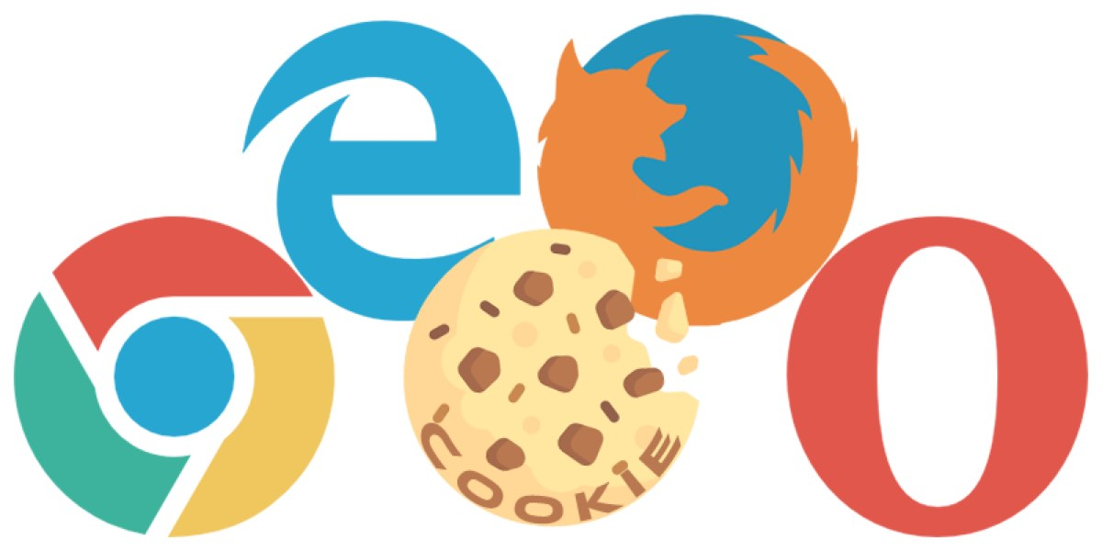
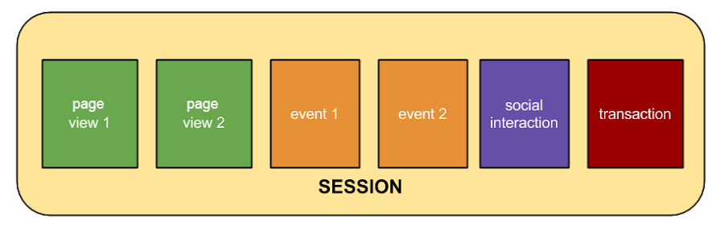
Sessoes e Cookies
Como Trabalham Juntos na Prática
Autenticação: O usuário digita usuário e senha e envia para o servidor.
Criação do Estado: O servidor valida os dados, cria uma Sessão interna para aquele usuário e gera um código único chamado Session ID.
Entrega da Chave: O servidor responde ao navegador enviando o Session ID gravado em um Cookie através do cabeçalho Set-Cookie.
Navegação Contínua: Nas requisições seguintes, o navegador anexa esse Cookie automaticamente. O servidor lê o Session ID, busca a Sessão correspondente na memória e reconhece o usuário logado.

Slide 5
Sessoes e Cookies
Flags de Segurança Indispensáveis Para mitigar sequestro de sessão e vazamento de dados, configure os cookies com estas flags:
HttpOnly: Impede que o Cookie seja lido via scripts JavaScript (document.cookie), neutralizando ataques XSS.
Secure: Força o envio do Cookie apenas por conexões criptografadas (HTTPS).
SameSite=Lax/Strict: Restringe o envio do Cookie em requisições vindas de outros sites, prevenindo ataques CSRF.

Slide 6
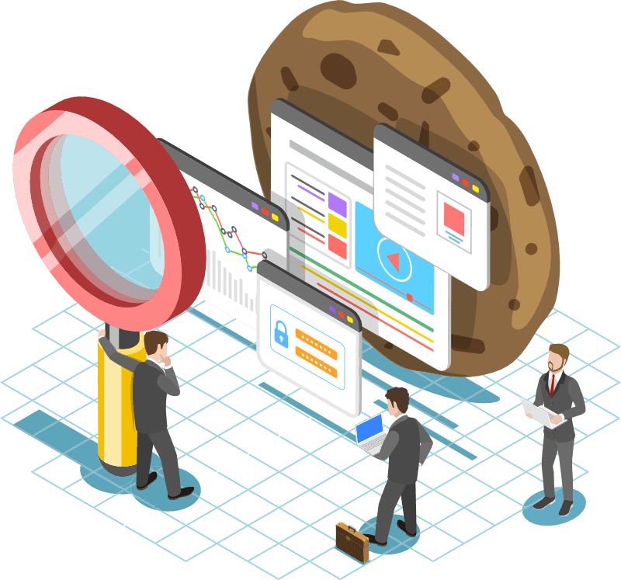
Nome
O nome vem do termo da computação "magic cookie" (biscoito mágico), mas a sua intuição sobre "deixar rastros" está perfeita e é a melhor metáfora para entender o conceito.
A Origem do Nome (O "Biscoito da Sorte") Em 1994, o programador Lou Montulli criou o recurso para o navegador Netscape. Ele se baseou no termo de programação Unix magic cookie — que era um pacote curto de dados enviado entre programas que não mudava seu conteúdo, parecido com um biscoito da sorte chinês, que guarda uma mensagem intacta dentro dele.
A Metáfora das Migalhas (João e Maria) A conexão com "rastros" vem da metáfora do conto de fadas João e Maria, onde os irmãos jogavam migalhas de pão no chão para marcar o caminho de volta.
Na web, o cookie funciona como essa migalha digital:
Identificação: O site deixa uma "migalha" de dados no seu navegador na primeira visita.
Reconhecimento: Quando você retorna, o site lê a migalha que ficou armazenada e sabe quem você é, o que deixou no carrinho ou o tema que escolheu.
Rastreamento de Passos: Os chamados cookies de terceiros (usados por redes de anúncios) usam essas migalhas para acompanhar por quais outros sites você passou, montando um perfil de navegação.

Slide 7
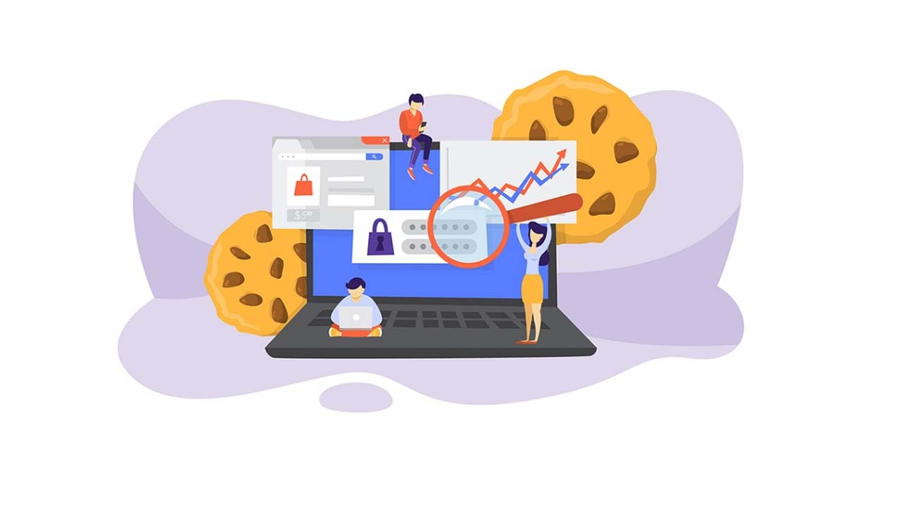
Sessoes e Cookies
Alternativas ao Cookie no Navegador Com o HTML5, surgiram novas formas de guardar informações no cliente sem precisar trafegar dados no cabeçalho HTTP em toda requisição:
LocalStorage: Armazena até ~5 MB de dados sem data de expiração. Permanece gravado mesmo se o navegador for fechado (ideal para salvar rascunhos de formulários ou configurações de interface).
SessionStorage: Funciona como o LocalStorage, mas os dados são totalmente apagados no momento em que a aba do navegador é fechada.
IndexedDB: Um banco de dados NoSQL transacional completo rodando dentro do navegador, ideal para aplicações web complexas que funcionam offline.

Slide 8
Sessoes e Cookies
A Era dos Tokens: JWT (JSON Web Tokens) Em arquiteturas modernas de microsserviços e aplicativos móveis, a sessão tradicional (guardada no servidor) muitas vezes gera gargalos de escala.
Autenticação Stateless: O servidor valida o login e gera um token assinado digitalmente. Em vez de guardar a sessão em um banco de dados, o próprio token carrega as permissões do usuário.
Como trafega: O navegador ou app armazena o token e o envia no cabeçalho de autorização (Authorization: Bearer <token>) a cada requisição.

Slide 9

Atualmente
A Guerra da Privacidade e os Banners de Cookies A proliferação do rastreamento abusivo gerou mudanças legais e técnicas marcantes:
LGPD e GDPR: Leis de proteção de dados que exigem consentimento explícito do usuário, gerando os pop-ups de "Aceitar Cookies" presentes na maioria dos sites.
Fim dos Third-Party Cookies: Navegadores modernos passaram a bloquear por padrão os cookies de terceiros (usados por redes de anúncios para rastrear a navegação entre sites diferentes), forçando o mercado a adotar APIs de privacidade e dados primários (first-party).

Slide 10
Modelos
A teoria por trás do gerenciamento de estado na web gira em torno de resolver a contradição entre a arquitetura sem estado (stateless) do protocolo HTTP e a necessidade de aplicações manterem contexto contínuo.
Modelos Arquiteturais de Estado
Stateful (Servidor Centralizado): A aplicação armazena a tabela de estado no servidor (RAM, Redis, Banco de Dados) e o cliente guarda apenas o ponteiro (Session ID).
  Vantagem: Invalidação instantânea do acesso e controle absoluto do servidor.
  Desvantagem: Exige sincronização centralizada ao dimensionar a aplicação em múltiplos servidores (necessita de sticky sessions ou cache compartilhado).
Stateless (Cliente Criptografado): O estado inteiro é serializado, assinado criptograficamente e mantido pelo próprio cliente.
  Vantagem: Escala horizontalmente de forma trivial, pois qualquer servidor pode validar o token sem consultar um banco central.
  Desvantagem: Impossibilidade de revogar uma sessão individualmente antes do seu tempo de expiração sem implementar uma lista negra (revocation list) no servidor.

Slide 11
Ataques
Ataques Teóricos à Gestão de Sessão
Fixação de Sessão (Session Fixation): O atacante induz a vítima a autenticar-se utilizando um Session ID criado previamente pelo próprio invasor. A mitigação teórica exige destruir a sessão anônima e emitir um identificador totalmente novo no exato instante da autenticação.
Sequestro de Sessão (Session Hijacking): A interceptação do identificador ativo via escuta de rede (Man-in-the-Middle) ou injeção de código nocivo no cliente (XSS).
Falsificação de Requisição entre Sites (CSRF): Explora o comportamento padrão dos navegadores de anexar cookies automaticamente a qualquer requisição enviada ao domínio de origem, forçando ações não autorizadas em nome de um usuário autenticado.

Slide 12
milena.alegre@ifms.edu.br

